Slide 1
РЫБКА ПЛЕТЕНАЯ ИЗ ПОЛОСОК БУМАГИ

Slide 2
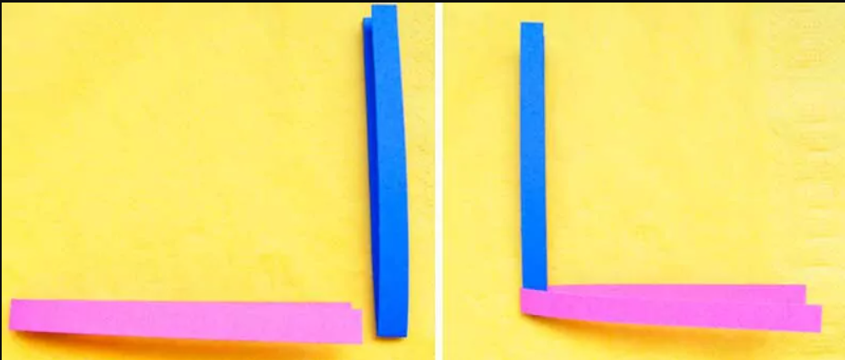
Рыбка сделана всего из двух полосок! Ширина их – 1,3см, длина – 28см. Ребенок сам сможет выбрать цвет его будущей рыбки, подобрав полоски нужной расцветки. Малышу будет интересно самому повторить все шаги конструирования бумажной рыбки.Обе полоски сгибаем пополам (я их потом буду называть синей и розовой).Одну полоску кладем на стол вертикально (синюю), вторую (розовую) – горизонтально.Продеваем между половинками первой полоски (синей) одну часть второй (розовой) полосы.

Slide 3
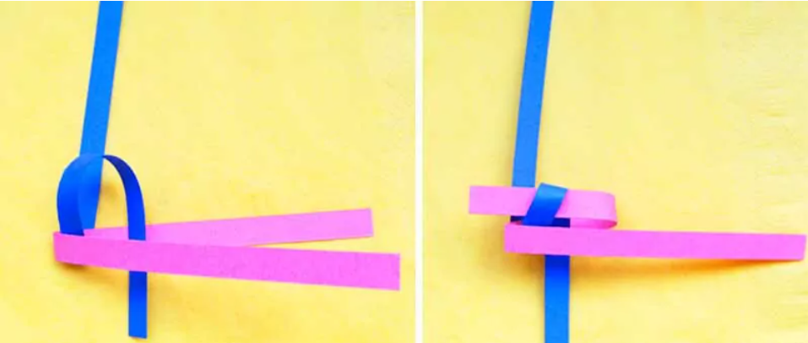
Верхнюю часть вертикальной (синей) полоски скручиваем в петельку. Продеваем в эту петельку нижнюю часть горизонтальной (розовой) полоски. Дальше работаем с этой частью синей полоски. Продеваем ее в петельку розовой полоски, которая образовалась, когда мы ее согнули.
Затягиваем обе полоски. Получается вот такой «шахматный» квадратик.

Slide 4
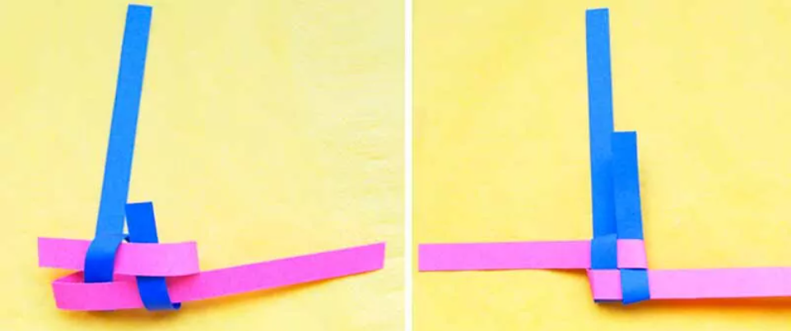
Переворачиваем нашу заготовку. И та сторона, что была снизу, теперь смотрит вверх. Вторую часть синей полоски отгибаем под небольшим углом вправо. Розовую полоску, что направлена вправо загибаем влево и просовываем в петельку, образованную синей полоской.

Slide 5
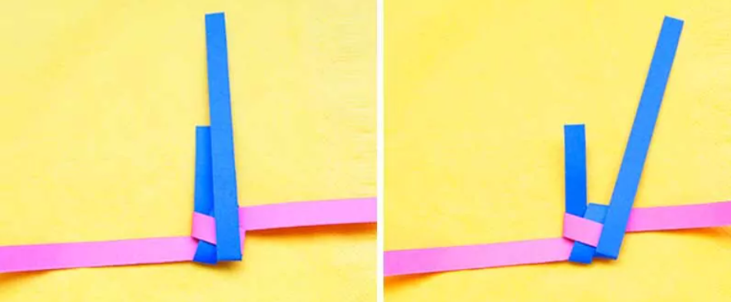
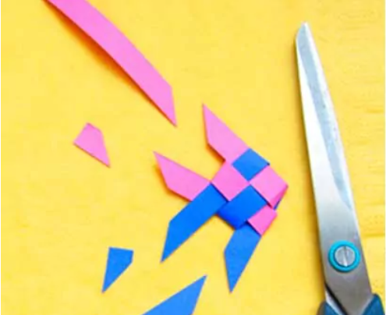
Стягиваем все полоски, чтобы они очень четко стали на свои места и зафиксировались.
Обрезаем под острым углом все лишние хвостики.

